Slide 2
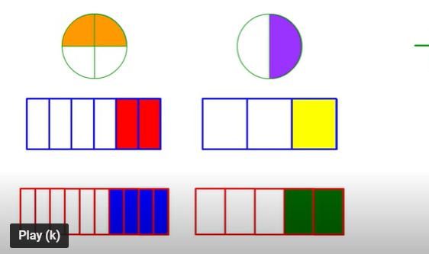
اكتب الكسر الدال على الجز الملون

Slide 3
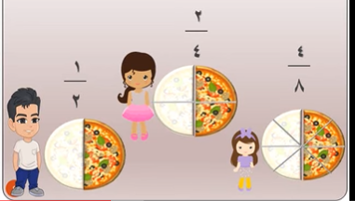
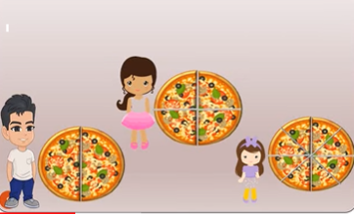
2
-----
4
4
------
8
1
-----
2

Slide 4
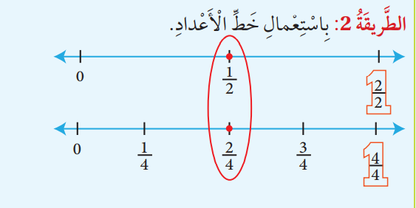
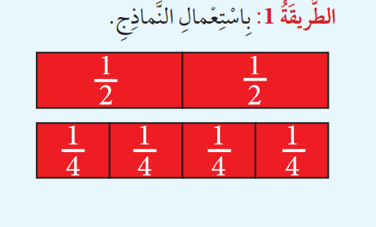

Slide 5
هي الكسور التي تمثل الكمية نفسها

Slide 6
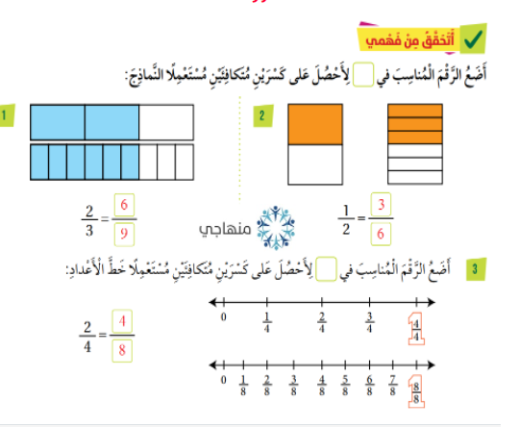

Slide 8
